Slide 1

传统文化进校园第二期
— 让孩子成材的秘密
主讲老师：明德老师
主办单位：
张家口市慈善义工联合会利他义工之家

Slide 2
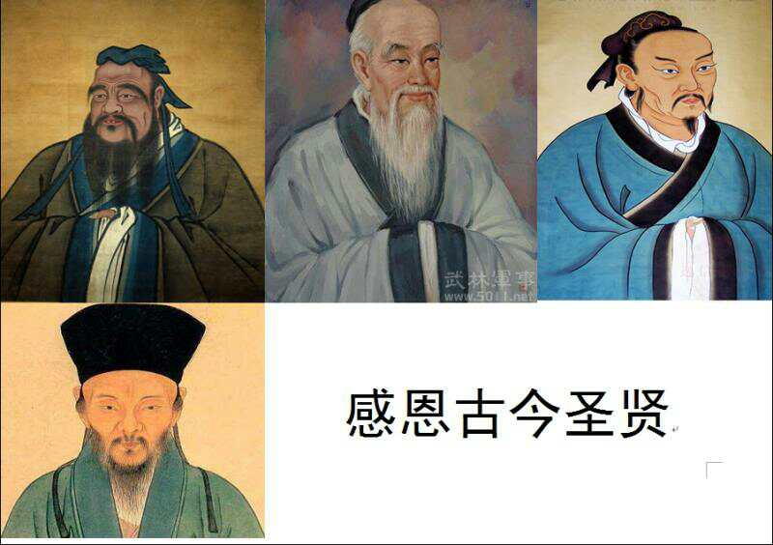

Slide 3
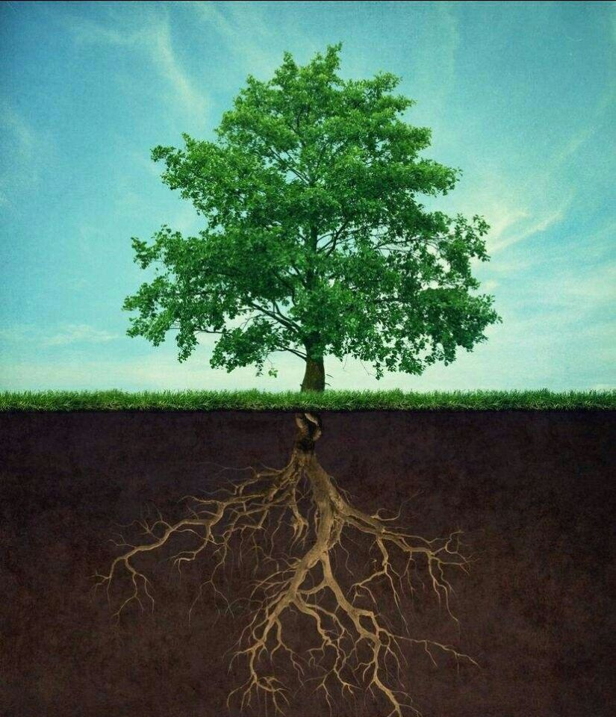

Slide 4
我知道，我所有的长处都是源于父母祖宗的优秀，但它不是我炫耀和自私的资本，它是上天与祖宗赋予我利益大众的工具；它是我展示生命的伟大、美好和无私的途径。

Slide 5
我知道，我的缺点和不足不是我的自愿，那是因为，我是从有缺点和不足的爸爸妈妈而来的。但我知道，选择这样的爸爸妈妈，是我的自愿。我选择的目的，是要来到这个世界，与我的爸爸妈妈一起学习和提升。所以，对于这些缺陷，我不抗拒，我全然地接受，我要通过今生的自省、忍受和努力来弥补。

Slide 6
我想对爸爸妈妈说：爸爸妈妈,我来到你们身边，就是希望帮助你们改变，也希望你们接受我、容忍我。我愿意从今天开始，不再用完美要求你们，也请你们不再用完美苛求我。

Slide 7
我是你们的一部分，我们是一个整体，让我们一起改变，改变才是力量！让我们一起用包容让生命美好，让我们一起用爱让世界美丽！

Slide 8

请各位家长在纸上分别写出自己和孩子10个优缺点

Slide 9


Slide 10
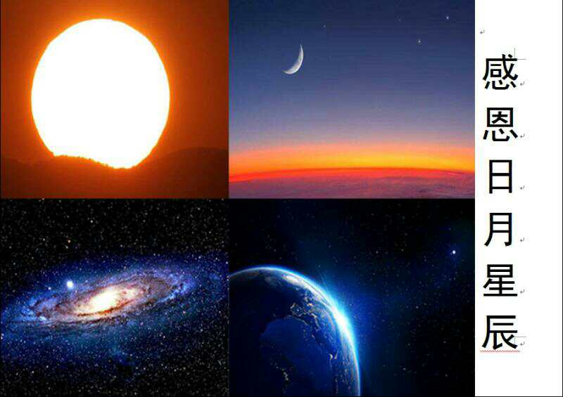

Slide 11


Slide 13
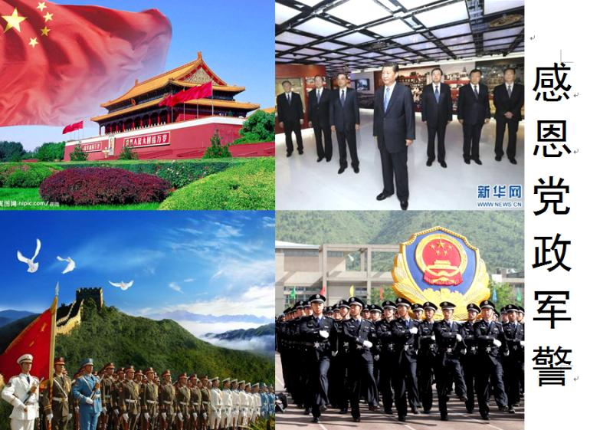

Slide 14
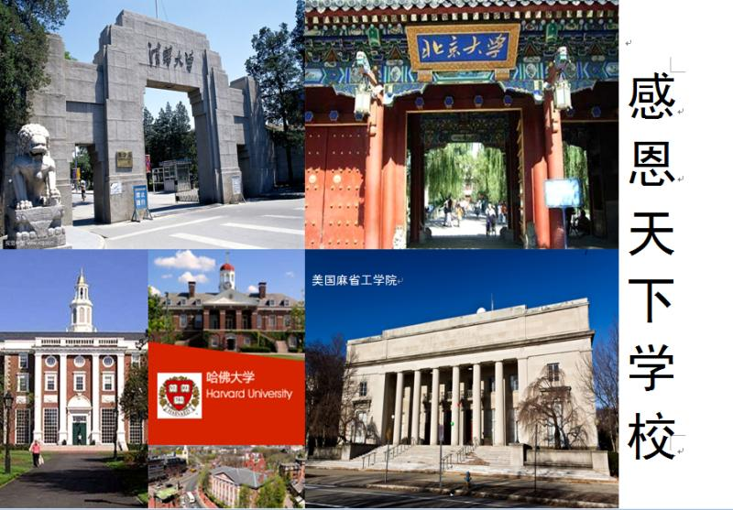

Slide 15
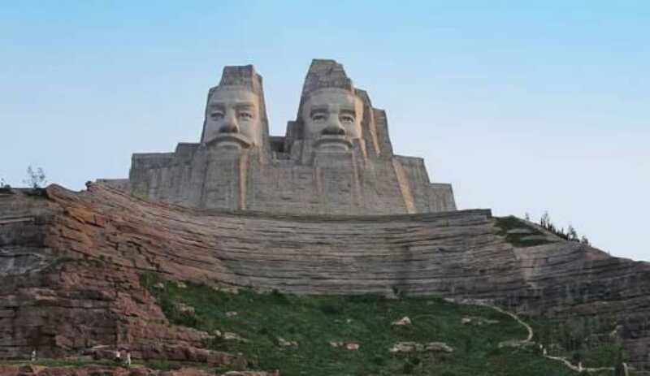

Slide 16


